Slide 1

Теория алгоритмов
специальность 1-31 03 04 «Информатика»
©ДМА ФПМИ Соболевская Е.П., 2022 год

Slide 2
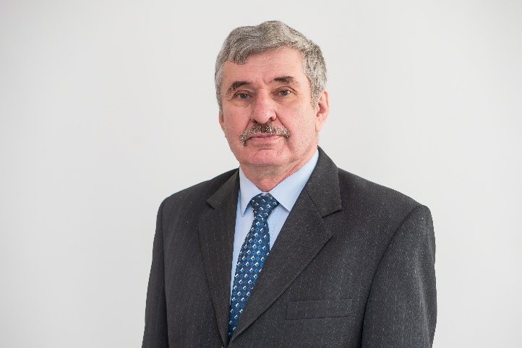
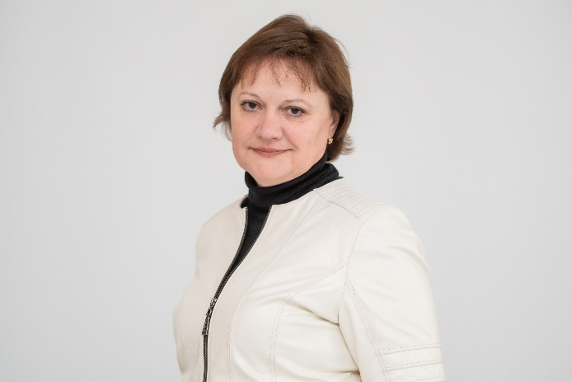

Лекторы
Котов Владимир Михайлович
заведующий кафедрой дискретной математики и алгоритмики,
доктор физико-математических наук, профессор
Лауреат премии имени А.Н. Севченко в номинации «Образование»
за цикл пособий по дискретной математике, проектированию и анализу алгоритмов
http://fpmi.bsu.by/main.aspx?guid=29781
Соболевская Елена Павловна
доцент кафедры дискретной математики и алгоритмики,
кандидат физико-математических наук, доцент
Лауреат премии имени А.Н. Севченко в номинации «Образование»
за цикл пособий по дискретной математике, проектированию и анализу алгоритмов
http://fpmi.bsu.by/main.aspx?guid=30051
ФПМИ БГУ

Slide 3
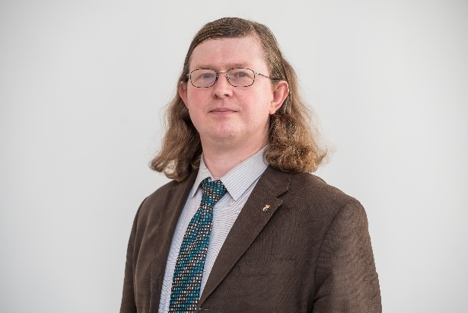
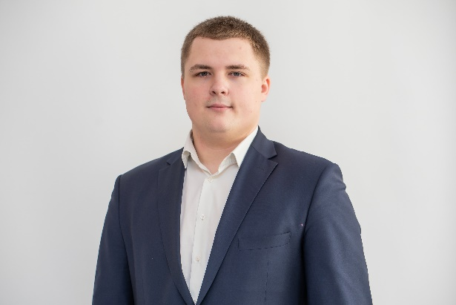
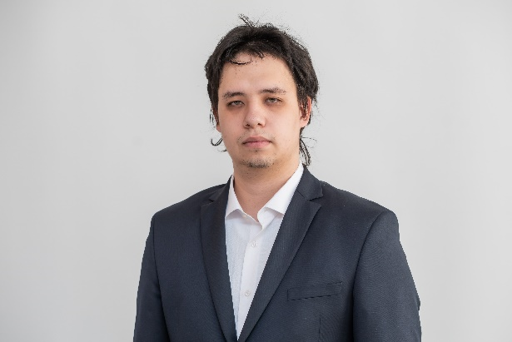
Преподаватели практики
(1,2,3,4 группы)
Буславский Александр Андреевич
старший преподаватель кафедры дискретной математики и алгоритмики,
Лауреат специального фонда Президента Республики Беларусь по социальной поддержке одарённых учащихся и студентов.
http://fpmi.bsu.by/main.aspx?guid=39321
Лукьянов Иван Денисович
старший преподаватель кафедры дискретной математики и алгоритмики,
Лауреат специального фонда Президента Республики Беларусь по социальной поддержке одарённых учащихся и студентов, принимал участие в финале ICPC.
http://fpmi.bsu.by/main.aspx?guid=47071
Ким Денис Витальевич
Ассистент кафедры дискретной математики и алгоритмики,
Лауреат специального фонда Президента Республики Беларусь по социальной поддержке одарённых учащихся и студентов, принимал участие в финале ICPC.
http://fpmi.bsu.by/main.aspx?guid=47191
ФПМИ БГУ

Slide 4
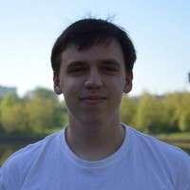

Преподаватели практики
(5 группа)
Колесов Алексей Владимирович
Руководитель службы голосового ввода ООО ЯндексБел, магистр математики и информационных технологий
Лауреат специального фонда Президента Республики Беларусь по социальной поддержке одарённых учащихся и студентов, принимал участие в финале ICPC.
Мельниченко Даниил Владимирович
Инженер-программист ООО ЯндексБел, студент магистратуры ФПМИ
Лауреат специального фонда Президента Республики Беларусь по социальной поддержке одарённых учащихся и студентов, принимал участие в финале ICPC.
ФПМИ БГУ

Slide 5
Информационно-коммуникационные технологии:
Образовательный портал БГУ https://edufpmi.bsu.by
Образовательная платформа Insight Runner https://acm.bsu.by/
Группы в мессенджере Telegram, сервисы Google.
ФПМИ БГУ

Slide 6
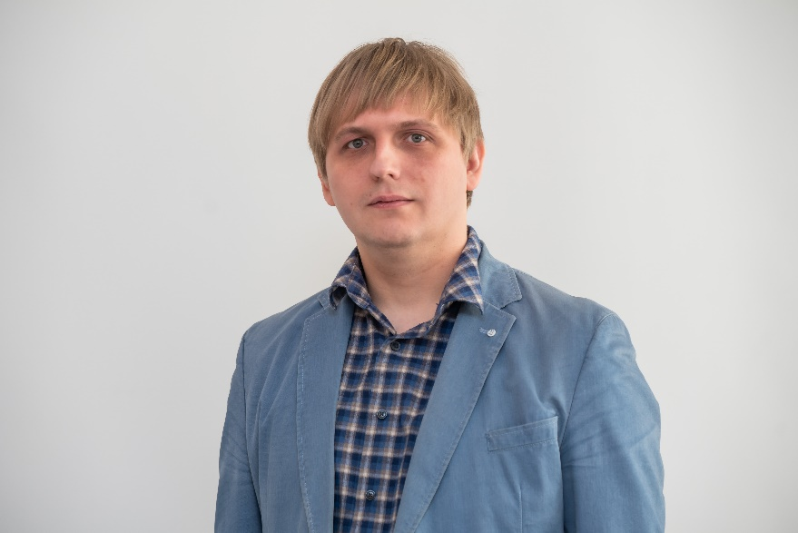
Insight Runner
Разработчик Образовательной платформы Insight Runner
Соболь Сергей Александрович
инженер-программист ООО ЯндексБел,
старший преподаватель кафедры дискретной математики и алгоритмики (2014-2020 год),
магистр математики и информационных технологий,
cеребряная медаль ACM ICPC 2013.
ФПМИ БГУ

Slide 7
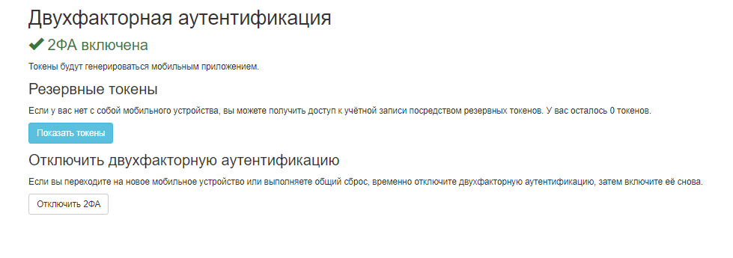
Insight Runner
https://acm.bsu.by/
После первого входа в iRunner необходимо сменить пароль и установить двухфакторную аутентификацию (для исключения противоправных действий в системе при несанкционированном доступе.)
ФПМИ БГУ

Slide 8
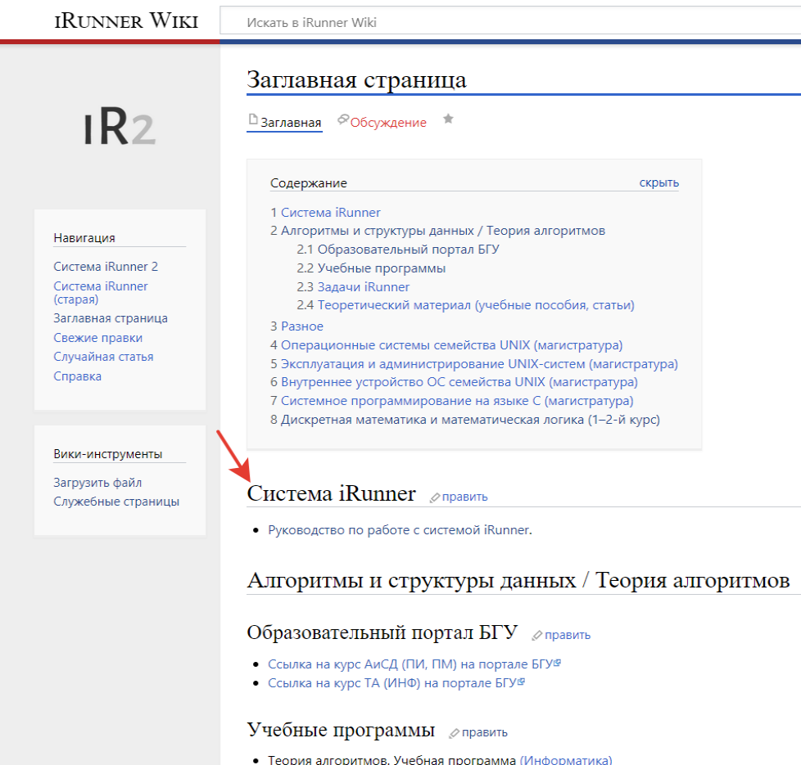
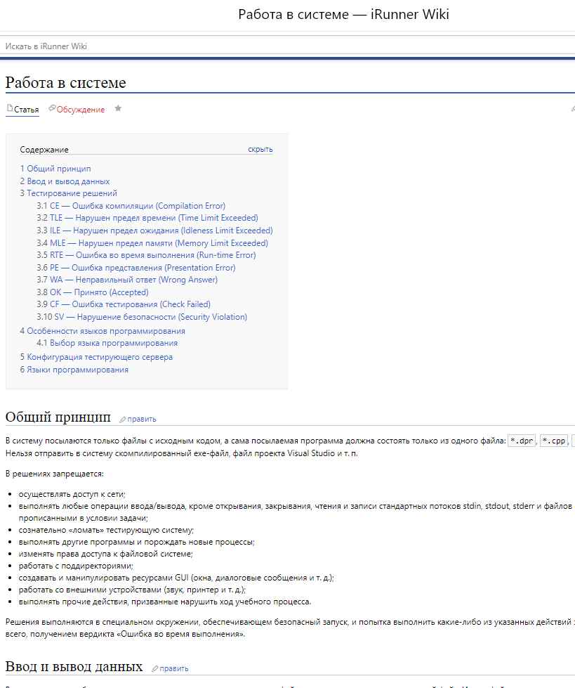
Insight Runner Wiki
(руководство по работе)

Slide 9
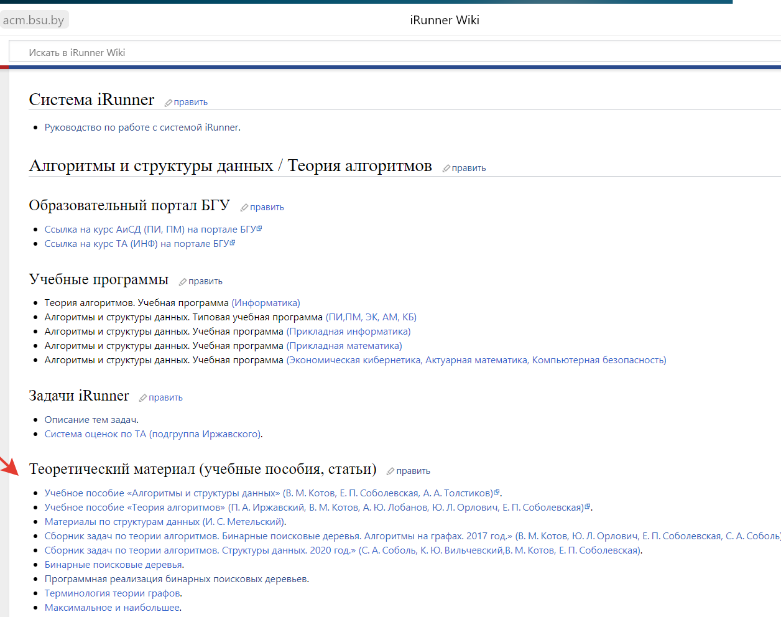
Insight Runner Wiki
ФПМИ БГУ

Slide 10
Insight Runner
(тесты для самоконтроля)
Для самоконтроля усвоения теоретического материала в Insight Runner разработана система тестов.
Тесты разработаны для большинства разделов учебной дисциплины. Ответы к тестам (на усмотрение преподавателя) могут быть открыты после прохождения теста всеми учащимися.
Так как тесты в iRunner генерируются автоматически, то это позволяет бороться со списыванием.
Итоговый тест включает в себя 10 тестовых вопросов (20 минут) и его результат учитывается в рейтинговой оценке за работу в семестре.
ФПМИ БГУ

Slide 11
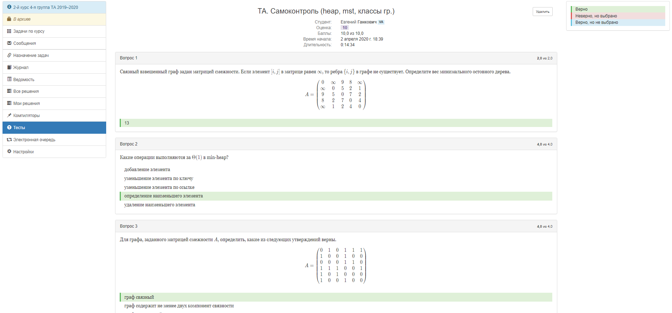
Insight Runner
(тесты для самоконтроля)
ФПМИ БГУ

Slide 12
Insight Runner
(общие задачи)
Для закрепления на практике теоретических знаний в Insight Runner разработаны общие задачи (их должны выполнить все студенты).
Общие задачи открываются в iRunner, как правило, после каждой лекции и нацелены на проработку базовых знаний по пройденному на лекции материалу.
Эти задачи достаточно простые, не предполагают разработки сложных алгоритмов решения, а готовят студентов к решению индивидуальных задач.
Преподаватель может установить крайний срок выполнения задания. Задания, выполненные с нарушением этого срока, в системе iRunner имеют особые пометки.
ФПМИ БГУ

Slide 13
Insight Runner
(общие задачи)
Тема 1. Бинарные поисковые деревья:
0.1 построение дерева 0.2 удаление вершин из дерева 0.3 проверка является ли бинарное дерево поисковым
Тема 2. Динамическое программирование
0.1 Оптимальное перемножение группы матриц (двухмерное ДП) 0.2 Единицы - число сочетаний из n по k(одномерное ДП, модульная арифметика) 0.3. Единицы (большие ограничения, только для желающих)
6. Наибольшая строго возрастающая подпоследовательность
20. Палиндром (двухмерное ДП, строки)
26. Преобразование строк (расстояние Левенштейна)
69. Кувшинки (простейшее одномерное ДП)
Тема 3. Структуры данных
0.1. Бинарный поиск (массив, уметь реализовать BinarySearch, LowerBound, UpperBound) 0.2 Задача о сумме (реализация структур для интервальных запросов - сумма на отрезке) 0.3. Бинарная куча (проверка на соответствие структуре) 0.4. Биномиальная куча (понимание структуры) 0.5. Хеш-таблица (разрешение коллизий метом открытой адресации)
Тема 4. Алгоритмы на графах
0.1 Строительство дорог ( DSU + алг. на графах) 0.2 Разрушение дорог ( DSU + алг. на графах) 0.3 Разрушение дорог (большие ограничения, только для желающих) 0.4 Матрица смежности 0.5. Канонический вид (по списку дуг) 0.6. Список смежности 0.7 Канонический вид (по матрице смежности) 0.8 BFS (поиск в ширину) 0.9 DFS (поиск в глубину) 0.10 Кратчайший путь. Алгоритм Дейкстры 0.11 Максимальный поток в сети (простая версия) 0.12 Максимальный поток в сети (большие ограничения, только для желающих)
ФПМИ БГУ

Slide 14
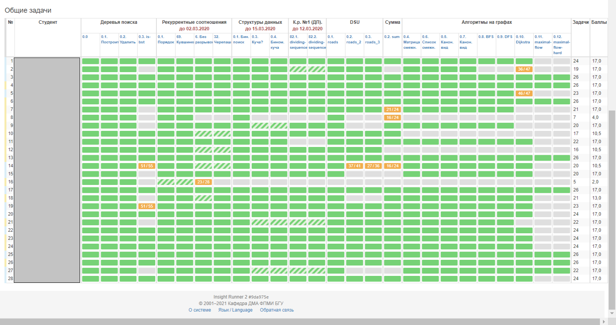
Insight Runner
(общие задачи)
ФПМИ БГУ

Slide 15
Insight Runner
(индивидуальные задачи)
В рамках учебной дисциплины студентами также выполняются индивидуальные задачи. Число индивидуальных задач - по каждой теме не менее одной. Индивидуальная задача предполагает разработку эффективного алгоритма решения задачи с последующей реализацией его в Insight Runner на любом языке программирования. С 2016 г. в учебных курсах ограничивается до пяти число решений, которые можно отправить по каждой из назначенных задач в течение суток. На протяжении любого 24-часового отрезка времени разрешается отправить не более чем пять решений по каждой задаче. Ограничение не привязано к наступлению новых суток в 00:00. Решения с вердиктом «Ошибка компиляции» при подсчёте оставшихся попыток игнорируются.
Отметим, что в течение многих лет для всех студентов, которые работали в старой версии системы Insight Runner, действовало ограничение в двадцать попыток по задаче в семестр. Это ограничение было нельзя увеличить индивидуально. Политика ограничения числа посылок в день вместо ограничения общего числа посылок является более гибкой и применяется во многих системах, например на платформе Kaggle.
Призываем вас более качественно тестировать свои решения перед отправкой!!!
ФПМИ БГУ

Slide 16
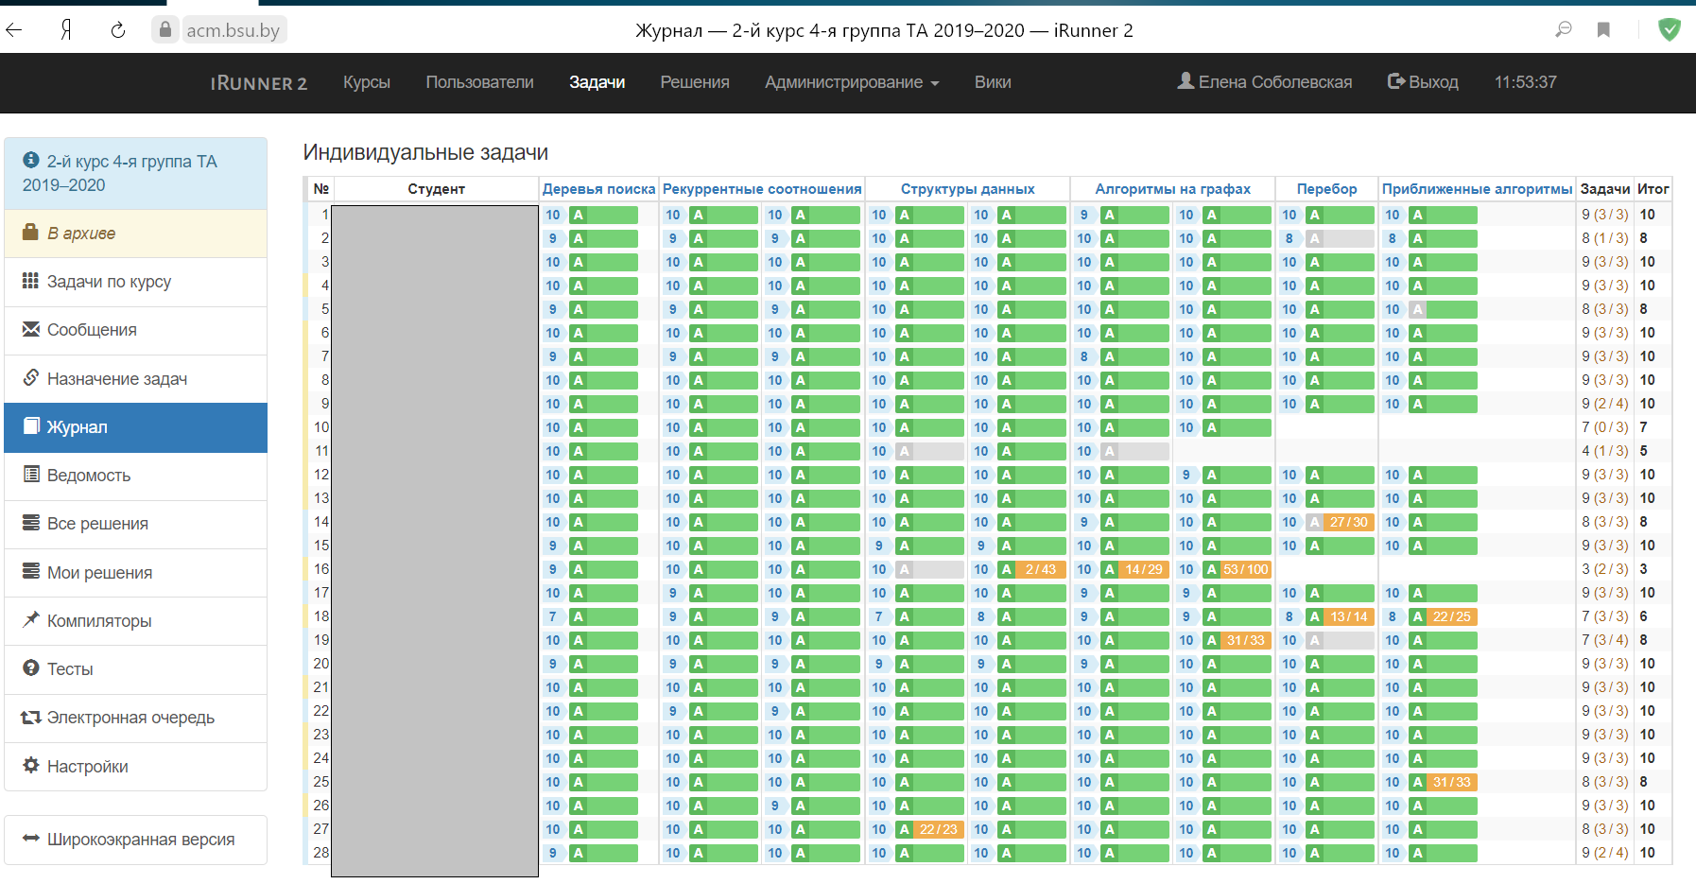
Insight Runner
(индивидуальные задачи)
ФПМИ БГУ

Slide 17
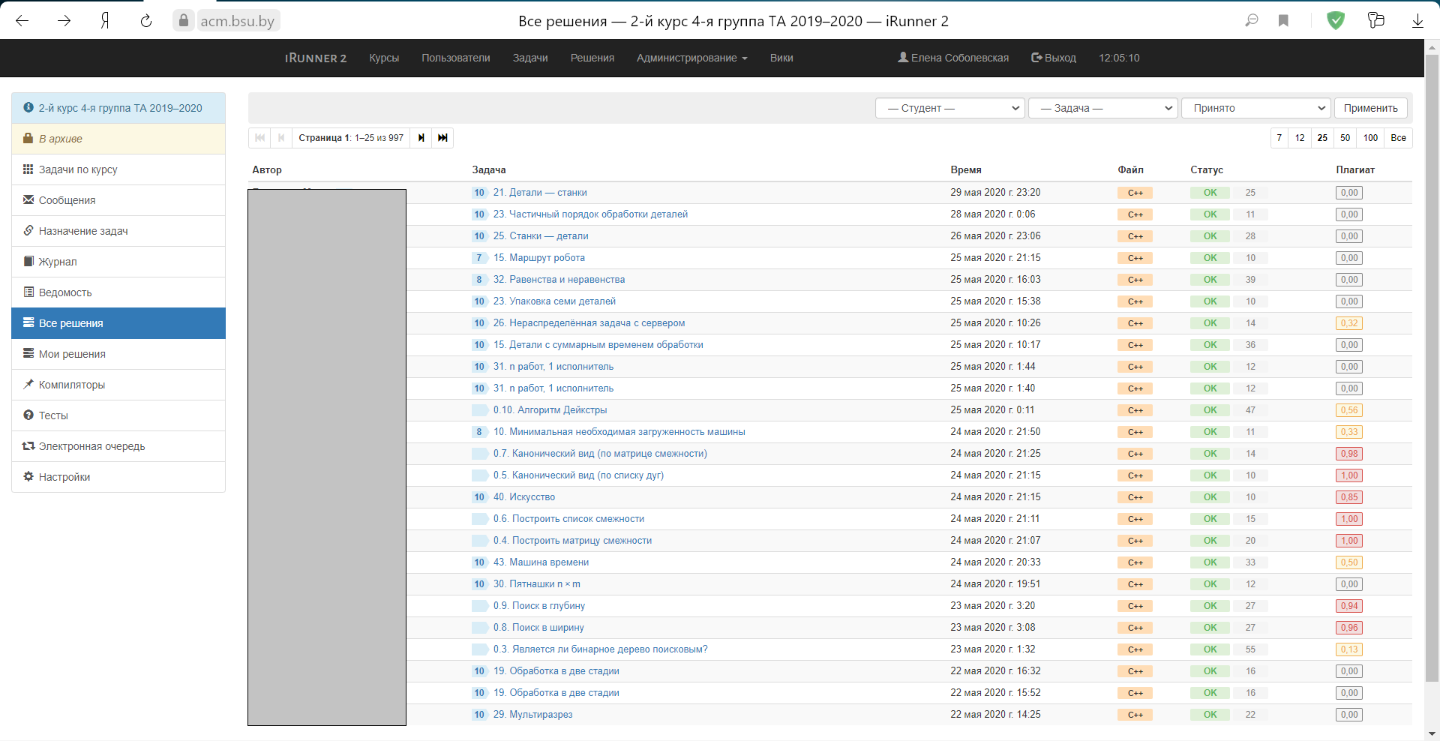
Insight Runner
проверка на плагиат
)
ФПМИ БГУ

Slide 18
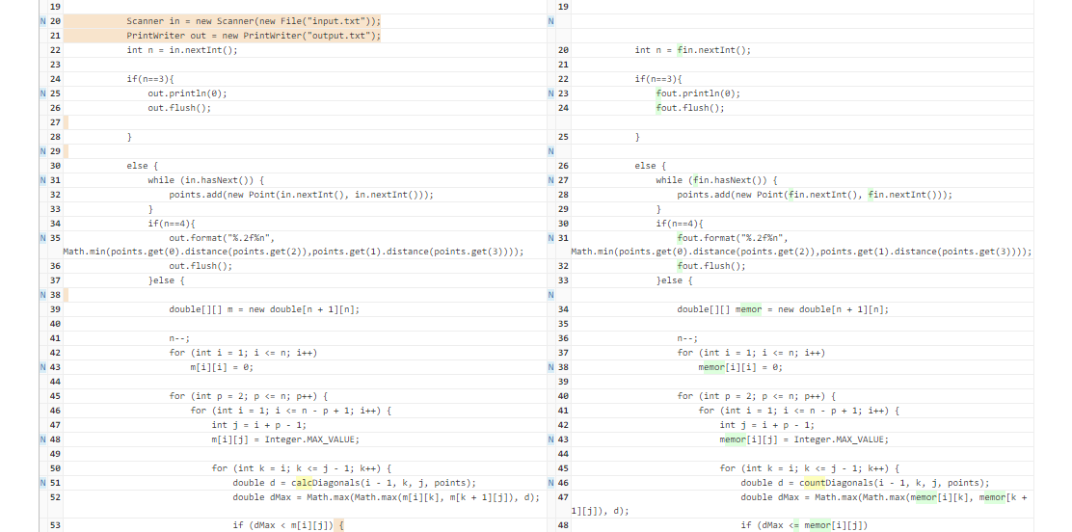
Insight Runner
проверка на плагиат
ФПМИ БГУ

Slide 19
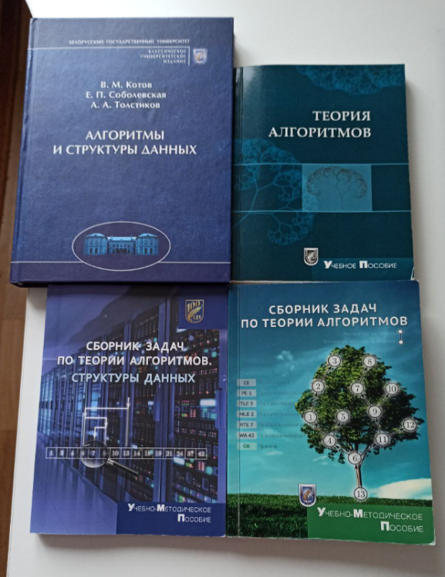
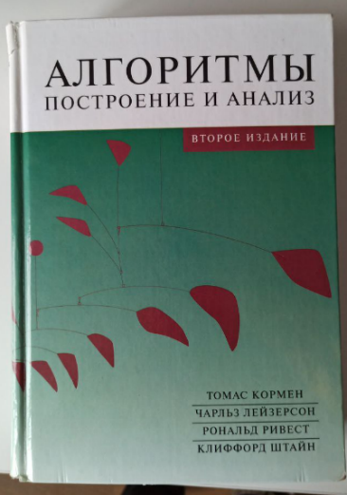
Литература
Литература
Котов, В. М. Алгоритмы и структуры данных : учеб. пособие / В. М. Котов, Е. П. Соболевская, А. А. Толстиков. – Минск : БГУ, 2011. – 267 с. – (Классическое университетское издание). [Электронный ресурс]. – Режим доступа: https://elib.bsu.by/handle/123456789/8522
Теория алгоритмов : учеб. пособие / П. А. Иржавский [и др.] – Минск : БГУ, 2013. – 159 с. [Электронный ресурс]. – Режим доступа: https://elib.bsu.by/handle/123456789/91612
Сборник задач по теории алгоритмов : учеб.-метод. пособие / В. М. Котов [и др.] – Минск : БГУ, 2017. – 183 с. [Электронный ресурс]. – Режим доступа: https://elib.bsu.by/handle/123456789/181529
Сборник задач по теории алгоритмов. Структуры данных : учеб.-метод. пособие / С. А. Соболь [и др.] – Минск : БГУ, 2020. – 159 с. [Электронный ресурс]. – Режим доступа: https://elib.bsu.by/handle/123456789/255033
Котов, В. М. Сборник задач по теории алгоритмов. Организация перебора и приближенные алгоритмы : электронный учебно-методический комплекс для специальности 1-31 03 04 «Информатика» / В.М.Котов, Е.П. Соболевская, Г.П. Волчкова; БГУ, Фак. прикладной математики и информатики, Каф. дискретной математики и алгоритмики. – Минск : БГУ, 2021. – 144 с. : ил. – Библиогр.: с. 143–144. [Электронный ресурс]. – Режим доступа: https://elib.bsu.by/handle/123456789/272717
6. Алгоритмы: построение и анализ / Т. Кормен [и др.] – М.: Вильямс, 2005. – 1296 c.
ФПМИ БГУ

Slide 20
Для выполнения первой индивидуальной задачи, необходимо обладать навыками работы с бинарными поисковыми деревьями. Частично вы уже получили эти навыки в рамках дисциплин по программированию, поэтому сейчас систематизируем их.
Insight Runner
(индивидуальное задание № 1)
ФПМИ БГУ

Slide 21
Словарные операции
поиск элемента с заданным ключом х
добавление нового элемента с заданным ключом х
удаление элемента с заданным ключом х
ФПМИ БГУ

Slide 22
Бинарное поисковое дерево
Корневое дерево
Ориентированный граф, в котором существует ровно одна вершина без входящих дуг (корень).
В каждую вершину, за исключением корня, входит ровно одна дуга.
Из корня дерева существует единственный путь в любую вершину.
корень
7
9
4
1
6
11
Бинарное
4. Каждая вершина содержит не более 2-х сыновей.
5
10
12
Поисковое
5. Каждой вершине поставлено в соответствие некоторое целое число - ключ. Для каждой вершины v все ключи в её левом поддереве строго меньше ключа вершины v, а в правом – строго больше.
n – число вершин
m=n-1 – число дуг
ФПМИ БГУ

Slide 23
Построить бинарное поисковое дерево для последовательности элементов последовательным добавлением нового элемента:
2, 1, 6, 4, 3, 10, 9, 8, 7, 18, 17, 14, 13, 11, 19, 20, 22, 23, 21
2
1
6
4
10
9
18
3
8
17
19
7
14
20
13
22
11
21
23
ФПМИ БГУ

Slide 24
??? добавить
6
2
так как мы договорились (см. определение) , что в дереве все ключи различны, то одинаковые элементы при добавлении будем игнорировать
1
6
4
10
9
18
3
8
17
19
7
14
20
13
22
11
21
23
ФПМИ БГУ

Slide 25
Высота, глубина, уровень
Высота вершины: длина наибольшего пути от вершины до одного из её потомков.
высота (10) = 5
Высота дерева: высота корня.
высота (дерева) = 7
2
7-й уровень
1
6
6-й уровень
10
4
5-й уровень
3
9
18
Глубина вершины: длина пути из корня в вершину (этот путь единственный).
глубина (10) = 2
4-й уровень
8
17
3-й уровень
19
7
14
20
Уровень вершины: высота дерева минус глубина вершины
уровень (10) = высота (дерева)- глубина (10) =7 – 2 = 5
2-й уровень
13
22
1-й уровень
11
21
23
0-й уровень
ФПМИ БГУ

Slide 26
Путь, полупуть
Для полупути снимается ограничение на направление дуг.
Пример полупути, соединяющего вершины 1 и 7: 1 - 2 - 6 - 10 - 9 - 8 - 7
2
1
6
4
10
9
18
3
8
17
19
7
14
20
13
22
11
21
23
ФПМИ БГУ

Slide 27
Центральная и средняя вершины полупути
Центральная вершина полупути -
такая вершина, что количество вершин в полупути до неё равно количеству вершин после неё.
2
центральная
1
6
Средняя по значению (медиана) вершина полупути -такая вершина, что у половины из оставшихся вершин этого полупути ключ меньше, а у половины – больше.
4
10
9
18
3
8
17
19
Что делать, если число вершин, среди которых надо найти центральную или среднюю ЧЁТНО?
?
7
14
20
13
22
центральной и средней вершины НЕ СУЩЕСТВУЕТ
средняя
11
21
23
ФПМИ БГУ

Slide 28
Наибольшим полупутём в дереве будем называть полупуть наибольшей длины (напомним, что длина пути измеряется в рёбрах, а не вершинах).
2
Корнем полупути назовём вершину полупути с самой большой высотой.
На рис. выделены два наибольших полупути и у них общий корень 18.
6
10
9
18
8
17
19
14
20
13
22
11
21
23
ФПМИ БГУ

Slide 29
Пример.
1) Длина наибольшего полупути?
2) Какие вершины являются корнями полупутей наибольшей длины?
3) Сколько попарно различных полупутей наибольшей длины проходит через вершину 18?
=8
=18 и 6
=5
2
2
6
6
4
10
4
10
9
18
9
18
3
3
8
17
19
8
17
19
14
20
14
20
13
22
13
22
11
21
23
11
21
23
ФПМИ БГУ

Slide 30
Обходы
прямой (левый, правый) - PreOrderTraversal (v)
обратный (левый, правый) - PostOrderTraversal (v)
внутренний (левый, правый) - InOrderTraversal (v)
Время выполнения обхода: пропорционально числу вершин в дереве (=n)
ФПМИ БГУ

Slide 31
прямой левый обход
def PreOrderTraversal (v):
if v is not None:
Action (v)
PreOrderTraversal (v.left)
PreOrderTraversal (v.right)
прямой правый обход
def PreOrderTraversal (v):
if v is not None:
Action (v)
PreOrderTraversal (v.right)
PreOrderTraversal (v.left)
2
1
6
4
10
9
18
3
8
17
19
прямой левый обход
7
2, 1, 6, 4, 3, 10, 9, 8, 7, 18, 17, 14, 13, 11, 19, 20, 22, 21, 23
14
20
прямой правый обход
13
22
2, 6, 10, 18, 19, 20, 22, 23, 21, 17, 14, 13, 11, 9, 8, 7, 4, 3, 1
11
21
23
ФПМИ БГУ

Slide 32
обратный левый обход
def PostOrderTraversal (v):
if v is not None:
PostOrderTraversal (v.left)
PostOrderTraversal (v.right)
Action (v)
обратный правый обход
def PostOrderTraversal (v):
if v is not None:
PostOrderTraversal (v.right)
PostOrderTraversal (v.left)
Action (v)
2
1
6
4
10
9
18
3
обратный левый обход
8
17
19
1 ,3, 4, 7, 8, 9, 11, 13, 14, 17, 21, 23, 22, 20, 19, 18, 10, 6, 2
7
обратный правый обход
14
20
23, 21, 22, 20, 19, 11, 13, 14, 17, 18, 7, 8, 9, 10, 3, 4, 6, 1, 2
13
22
11
21
23
ФПМИ БГУ

Slide 33
внутренний левый обход
def InOrderTraversal (v):
if v is not None:
InOrderTraversal (v.left)
Action (v)
InOrderTraversal (v.right)
внутренний правый обход
def InOrderTraversal (v):
if v is not None:
InOrderTraversal (v.right)
Action (v)
InOrderTraversal (v.left)
2
1
6
4
10
9
18
3
8
17
19
внутренний левый обход
(ключи отсортированы по возрастанию)
7
14
20
1, 2, 3, 4, 6, 7, 8, 9, 10, 11, 13, 14, 17, 18, 19, 20, 21, 22, 23
13
22
внутренний правый обход
(ключи отсортированы по убыванию)
11
21
23
23, 22, 21, 20, 19, 18, 17, 14, 13, 11, 10, 9, 8, 7, 6, 4, 3, 2, 1
ФПМИ БГУ

Slide 34
Примеры задач
Найти высоту дерева.
Определить, является ли дерево сбалансированнным по высоте.
Найти длину наибольшего полупути (корни полупутей наибольшей длины).
Проверить, является ли дерево идеально-сбалансированным по числу вершин.
Найти среднюю по значению вершину в дереве.
Найти среднюю по значению вершину среди вершин, у которых высоты поддеревьев совпадают.
Найти среднюю по значению вершину среди вершин некоторого пути.
ФПМИ БГУ

Slide 35
Найти высоту дерева.
Определить, является ли дерево сбалансированнным по высоте (для всех вершин высоты их подеревьев должны отличаться не более, чем на 1.
7
2
6
6
5
10
1
4
9
18
Нужно знать высоту каждой вершины.
0
3
3
8
17
19
2
2
Обратный левый (или правый) обход
14
20
если вершина v лист, то её высота равна 0;
если у вершины v только одно поддерево, то её высота равна высоте этого поддерева +1;
если у вершины v есть оба поддерева, то её высота равна максимуму из высот поддреревьев, увеличенному на 1.
1
1
13
22
0
0
0
11
21
23
ФПМИ БГУ

Slide 36
3) Найти длину наибольшего полупути (корни полупутей наибольшей длины).
7
2
6
6
Зная метки высот, можно найти длину наибольшего полупути и его корень:
5
10
1
9
4
18
найдём ту вершину v, для которой сумма меток высот её поддеревьев, увеличенная на число 2 или 1 (в зависимости от того, сколько поддеревьев у вершины v), является наибольшей.
8
3
17
3
19
0
2
14
2
20
1
13
1
22
Вершина 18: 3+3+2=8
является корнем наибольшего полупути.
Длина наибольшего полупути равна 8.
11
21
23
0
0
0
ФПМИ БГУ

Slide 37
3) Найти длину наибольшего полупути и указать корни полупутей наибольшей длины.
2
7
0
1
6
6
Вершины 2, 10, 18 являются корнями полупутей наибольшей длины 8.
10
5
Вопрос 1.Сколько полупутей наибольшей длины проходит через вершины?
1
2
10
18
19
2
18
4
9
1
8
3
17
19
3
0
7
2
14
20
2
1
13
22
1
Вопрос 2. Через какие вершины пройдёт наибольшее число полупутей наибольшей длины?
0
11
0
21
23
0
ФПМИ БГУ

Slide 38
4) Проверить, является ли дерево идеально-сбалансированным по числу вершин: для каждой вершины число вершин в поддеревьях должно отличаться не более, чем на 1 (для простоты вычислений, если у вершины отсутствует поддерево, то число вершин в таком поддереве полагается равным 0).
Нужно знать число вершин в каждом поддереве.
15
2
14
6
13
10
Обратный левый (или правый) обход
2
18
10
если вершина v лист, то её метка равна 1;
если у вершины v только одно поддерево, то её метка равна метке этого поддерева +1;
если у вершины v есть оба поддерева, то её метка равна сумме меток поддеревьев, увеличенной на 1.
9
1
4
5
8
17
19
3
4
14
20
2
3
13
22
1
1
1
11
21
23
ФПМИ БГУ

Slide 39
5) Найти среднюю по значению вершину в дереве
(не использовать дополнительную память, зависящую от n, решить задачу за линейное от количества вершин время).
1
2
2
6
5
Сначала нужно узнать, чётно или нет число вершин в дереве.
Если число вершин нечётно, то средняя вершина существует и её можно найти, просматривая вершины дерева, например, по неубыванию ключей.
10
4
9
18
3
8
17
19
8
14
20
7
Выполнить любой обход дерева и подсчитать число вершин (n=15).
Если n – чётно, то полагаем, что средней не существует.
Если n – нечётно, то выполним внутренний обход, считая пройденные во время этого обхода вершины. Остановимся, как только счётчик пройденных вершин станет равным [n/2]+1 (=8).
13
22
6
11
21
23
на рис. показана нумерация вершин при внутреннем обходе (красные числа):
def InOrderTraversal (v):
if v is not None:
InOrderTraversal (v.left)
Action (v)
InOrderTraversal (v.right)
ФПМИ БГУ

Slide 40
6) Найти среднюю по значению вершину среди вершин, у которых высоты поддеревьев совпадают.
Сначала нужно определить нужные вершину, узнать чётно или нет их количество. Если нечётно, то средняя вершина существует и её можно найти, просматривая нужные вершины, например, по неубыванию ключей.
Сначала обратным обходом расставить вершинам метки высот. Во время этого же обхода подсчитать количество вершин, у которых метки высот поддеревьев совпали. Пусть у нас m таких вершин.
Если m – чётно, то средней не существует.
Если m – нечётно, то выполним внутренний обход, считая при этом только лишь те вершины, для которых высоты их поддеревьев совпадают. Остановимся, как только счётчик станет равным [m/2]+1.
4
18
3
3
17
19
2
2
14
20
1
1
12
22
0
0
0
0
11
13
21
23
Внутренний (левый) обход:
11, 12, 13, 14, 17, 18, 19, 20, 21, 22, 23
ФПМИ БГУ

Slide 41
7) Найти среднюю по значению вершину среди вершин некоторого пути.
Предположим, что задан корень этого пути.
f
p
m
 |  |  |  | ?
i
f |  |  |  | ?
b
f
p
f | p |  |  | ?
s
m
f | p | m |  | ?
i
f | p | m |  | ? |  |  |  | i
u
b
f | p | m | b | ? |  |  |  | i
t
s
f | p | m | b | ? |  |  | s | i
a
u
f | p | m | b | ? |  | u | s | i
t
f | p | m | b | t |  | u | s | i
вершина t является средней по значению
ФПМИ БГУ

Slide 42
Удаление вершины
Случай 1. Удаляется лист.
2
6
Случай 2. Удаляется вершина, у которой есть только одно поддерево
10
9
18
Случай 3. Удаляется вершина, у которой есть оба поддерева (возможно «правое» или «левое» удаление).
8
17
19
14
20
13
22
21
23
ФПМИ БГУ

Slide 43
Случай 1. Удаляется лист.
2
2
6
6
10
10
9
18
9
18
8
17
19
8
17
19
14
20
14
20
13
22
13
22
11
21
23
21
23
ФПМИ БГУ

Slide 44
Случай 2. Удаляется вершина, у которой есть только одно поддерево.
2
2
6
6
10
10
9
18
9
18
8
17
19
8
17
19
14
20
14
20
13
22
11
22
11
21
23
21
23
ФПМИ БГУ

Slide 45
Случай 2. Удаляется вершина, у которой есть только одно поддерево
2
6
6
10
10
9
18
9
18
8
17
19
8
17
19
14
20
14
20
13
22
13
22
11
21
23
21
23
ФПМИ БГУ

Slide 46
Случай 3. Удаляется вершина, у которой есть оба поддерева ( «правое» удаление).
2
2
правое удаление
вершины 10
6
6
11
10
11
9
18
9
18
8
17
19
8
17
19
14
20
14
20
13
22
13
22
11
21
23
12
21
23
12
ФПМИ БГУ

Slide 47
Случай 3. Удаляется вершина, у которой есть оба поддерева ( «левое» удаление).
2
2
левое удаление
вершины 10
6
6
10
9
9
9
18
8
18
8
17
19
17
19
14
20
14
20
13
22
13
22
11
21
23
12
21
23
12
ФПМИ БГУ

Slide 48
Найти вершину, которая удовлетворяет заданному свойству.
Удалить эту вершину (правое удаление).
(рис.1)
?
или
(рис.2)
!!! Если у удаляемой вершины только одно поддерево, то НЕТ ПОНЯТИЯ ПРАВОЕ/ЛЕВОЕ
удаление. Удаление всегда выполняется однозначно.
Ответ: правильно выполнено удаление на рис. 1.
ФПМИ БГУ

Slide 49
Оценки числа операций
в худшем случае
поиск элемента с заданным ключом x
h
добавление элемента с заданным ключом х
h
2
6
построение дерева для последовательности из n элементов
10
n·h
18
19
удаление элемента с заданным ключом x
h
в худшем случае высота дерева
h = n-1
обход дерева из n вершин
n
ФПМИ БГУ

Slide 50
Сбалансированные поисковые деревья (в последующем мы подробнее изучим эти структуры данных, а пока приведем лишь краткую информацию про них)

Slide 51
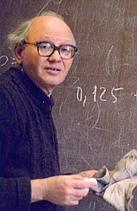
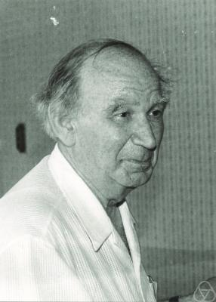
Георгий Максимович Адельсон-Вельский
В 1962 году советские учёные
Евгений Михайлович Ландис
1922-2014
1921-1997
предложили структуру данных сбалансированного поискового дерева.
ФПМИ БГУ

Slide 52
АВЛ —
аббревиатура, образованная первыми буквами фамилий создателей.
АВЛ-дерево
это бинарное поисковое дерево, которое является сблансированным по высоте: для каждой вершины дерева высоты её поддеревьев отличаются не более, чем на 1.
2
1
4
3
5
ФПМИ БГУ

Slide 53
ТЕОРЕМА
Пусть n – число внутренних вершин АВЛ-дерева, h – его высота.
Тогда справедливы следующие неравенства:
ФПМИ БГУ

Slide 54
Красно-чёрное дерево
ФПМИ БГУ

Slide 55
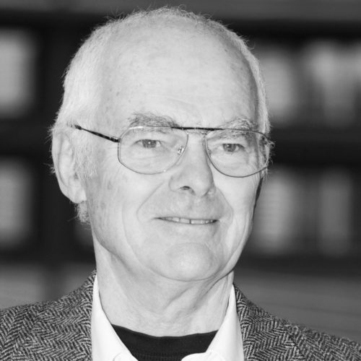
Изобретателем красно-чёрного дерева считают немецкого учёного:
Рудольф Байер
Rudolf Bayer
Дата рождения | 7 мая 1939
Страна | Германия
Научная сфера | информатика
Место работы | Мюнхенский технический университет
Известен как | изобретатель красно-чёрного дерева, UB-дерева, B-дерева
ФПМИ БГУ

Slide 56
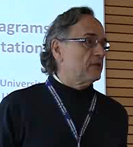
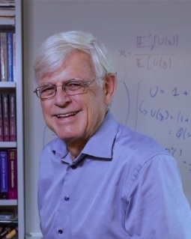
В 1978 году в статье Л. Гибаса и Р. Седжвика
структура данных получила название «красно-чёрное дерево»:
Леонидас Джон (Иоаннис) Гибас греч . Λεωνίδας Γκίμπας
Национальность | Греческий - Американский
Научная карьера
профессор компьютерных наук и электротехники Пола Пиготта в Стэнфордском университете , где он возглавляет группу геометрических вычислений и является сотрудником лабораторий компьютерной графики и искусственного интеллекта
Ученик (докторант) Дональда Кнута
Роберт Седжвик
Robert Sedgewick
Дата рождения | 20 декабря 1946 (74 года)
Страна | США
Научная сфера | Информатика
Место работы | Принстонский университет
по словам Л. Гибаса, они использовали ручки двух цветов;
по словам Р. Седжвика, красный и черный цвет лучше всех смотрелись на лазерном принтере Xerox.
ФПМИ БГУ

Slide 57
Красно-чёрное дерево – это бинарное поисковое дерево,
для которого выполняются RB-свойства:
13
каждая вершина являетcя либо красной, либо чёрной;
каждый лист – чёрный;
у красной вершины оба сына – чёрные (нет двух подряд идущих красных вершин);
любой путь из корня в листья содержит одинаковое коли-чество чёрных вершин;
корень – чёрный.
(это требование не обязательно, так как корень всегда можно перекрасить в чёрный цвет и это не нарушит ни одно из RB-свойств).
8
19
5
11
15
20
3
7
9
12
14
17
1
1
2
4
6
10
16
18
1
1
1
1
1
1
1
1
1
1
1
1
1
1
1
1
1
1
1
1
Если к каждой вершине, которая не имеет сыновей, добавить фиктивный чёрный лист, то мы получим, что каждая внутренняя вершина дерева содержит ключевое значения, а все листья – фиктивные.
ФПМИ БГУ

Slide 58
Теорема
Красно-чёрное дерево, содержащее n внутренних вершин, имеет высоту не более чем 2·log(n+1).

Slide 59
2-3 дерево
ФПМИ БГУ

Slide 60
Поисковое дерево называется 2-3-деревом, если оно обладает следующими свойствами:
каждая вершина x, не являющаяся листом, содержит два или три сына (левый l(x), средний m(x) и (возможно) правый сын r(x);
все висячие вершины находятся на одной глубине и содержат сами элементы;
внутренние вершины ) – справочные(внутренние – это все вершины дерева за исключением листьев.
10:99
7:10
17:70
1:3
8:10
11:17
18:25
84:99
1
3
7
8
10
11
17
18
25
70
84
99
так как дерево поисковое, то ключи всех листьев идут слева направо по возрастанию
ФПМИ БГУ

Slide 61
Каждая внутренняя вершина 2-3 –дерева является справочной и содержит две метки:
а=left_max_val(v) – максимальное значение ключа в поддереве, корень которого – левый сын вершины v;
b=midl_max_val(v) – максимальное значение ключа в поддереве, корень которого – средний сын вершины v;
a : b
a
b
c
ФПМИ БГУ

Slide 62
ТЕОРЕМА
Пусть
n – общее количество вершин в 2-3-дереве (включая корень и листья);
l – количество листьев;
h – высота дерева.
Тогда справедливы следующие неравенства:
ФПМИ БГУ

Slide 63
Использование поисковых деревьев на практике
ФПМИ БГУ

Slide 64
Сортировка деревом
Предположим, что на вход поступаю числа, среди которых нет повторяющихся. Необходимо выдать числа в порядке возрастания.
1. По последовательности чисел сначала построим АВЛ-дерево последовательным добавлением элемента.
n*log n
2. Выполним внутренний левый обход дерева.
n
Какое время работы алгоритма сортировки деревом худшем случае, если на вход поступило n чисел?
n*log n
ФПМИ БГУ

Slide 65
Абстрактный тип данных: множество (set)
Множество (англ. set) —хранит набор попарно различных объектов без определённого порядка.
Интерфейс множества включает три основные операции:
Insert(x) — добавить в множество ключ x;
Contains(x) — проверить, содержится ли в множестве ключ x;
Remove(x) — удалить ключ x из множества.
Для реализации интерфейса множества обычно используются такие структуры данных, как:
сбалансированные поисковые деревья: например, AVL-деревья, 2-3-деревья, красно-чёрные деревья.
хеш-таблицы.
В стандартной библиотеке C++ есть контейнер std::set, который реализует множество на основе сбалансированного дерева (обычно красно-чёрного), и контейнер std::unordered_set, построенный на базе хеш-таблицы.
В языке Java определён интерфейс Set, у которого есть несколько реализаций, среди которых классы TreeSet (работает на основе красно-чёрного дерева) и HashSet (на основе хеш-таблицы).
В языке Python есть только встроенный тип set, использующий хеширование, но нет готового класса множества, построенного на сбалансированных деревьях.
ФПМИ БГУ

Slide 66
Абстрактный тип данных ассоциативный массив (map)
Ассоциативный массив (англ. associative array), или отображение (англ. map), или словарь (англ. dictionary), —хранит пары вида (ключ, значение), при этом каждый ключ встречается не более одного раза.
Название «ассоциативный» происходит от того, что значения ассоциируются с ключами.
Интерфейс ассоциативного массива включает операции:
Insert(k,v) — добавить пару, состоящую из ключа k и значения v;
Find(k) — найти значение, ассоциированное с ключом k, или сообщить, что значения, связанного с заданным ключом, нет;
Remove(k) — удалить пару, ключ в которой равен k.
Данный интерфейс реализуется на практике теми же способами, что и интерфейс множества. Реализация технически немного сложнее, чем множества, но использует те же идеи.
Для языка программирования C++ в стандартной библиотеке доступен контейнер std::map, работающий на основе сбалансированного дерева (обычно красно-чёрного), и контейнер std::unordered_map, работающий на основе хеш-таблицы.
В языке Java определён интерфейс Map, который реализуется несколькими классами, в частности классом TreeMap (базируется на красно-чёрном дереве) и HashMap (базируется на хеш-таблице).
В языке Python очень широко используется встроенный тип dict. Этот словарь использует внутри хеширование.
ФПМИ БГУ

Slide 67
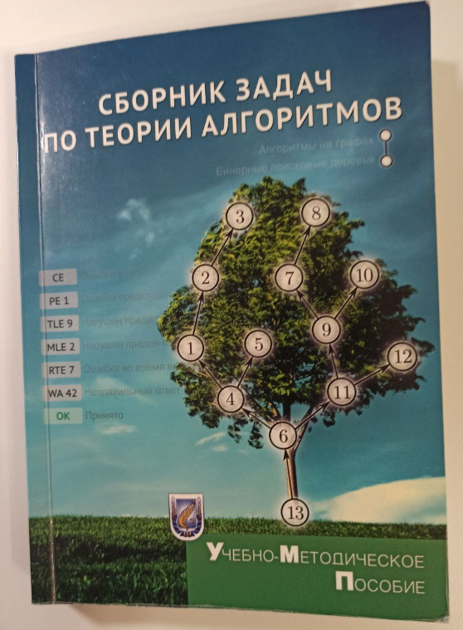
Литература по теме: «Бинарные поисковые деревья»
Сборник задач по теории алгоритмов : учеб.-метод. пособие / В.М. Котов, Ю.Л. Орлович, Е.П. Соболевская, С.А. Соболь – Минск : БГУ, 2017. С. 122-180
https://acm.bsu.by/wiki/Программная_реализация_бинарных_поисковых_деревьев
Общие задачи в iRunner
0.1 построение дерева 0.2 удаление вершин из дерева 0.3 проверка является ли бинарное дерево поисковым
Индивидуальная задача по теме «Деревья поиска» в iRunner
ФПМИ БГУ

Slide 68
Спасибо за внимание!
©ДМА ФПМИ Соболевская Е.П.

